Slide 1
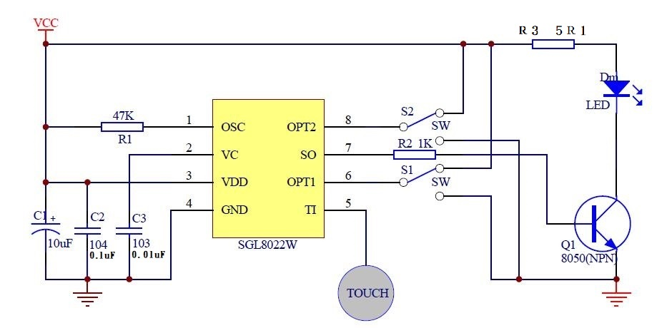
使用麵包板組裝觸控電路
準備大顯身手了~~~~（電路說明-原理圖）
使用元件：
５Ｖ電源 一組
(可用行充取代)
麵包板 一塊
SGL8022W 一顆
SS8050 一顆
1W LED 一組
47 KΩ 一個
1 KΩ 一個
5R1 (5.1 Ω) 一個
10 uF/25V 一個
0.01uF/25V 一個
0.1 uF/25V 一個
單心線 若干

Slide 2
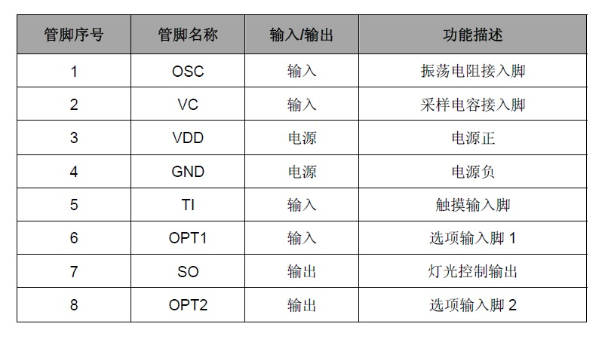
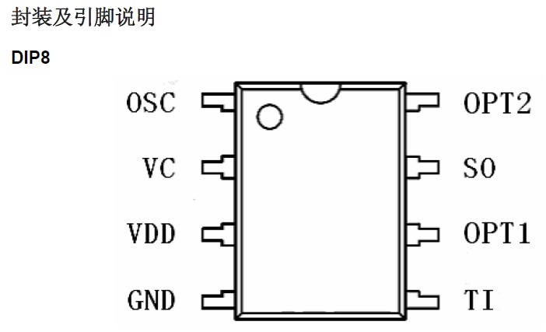
使用麵包板組裝觸控電路
(封裝及引腳說明）

Slide 3
使用麵包板組裝觸控電路
(採樣電容及r3電阻選用說明）
R3電阻選用：
1W LED 額定電壓約為 3.2 ~ 3.4 V，有時因安全考量選 3.1 V
依據 P = E * I ➔ 1 W = 3.1 V * I
所以 LED 的額定電流約為 I = 0.32 A。
限流電阻值選用： R = ( 5 - 3.3 ) V / 0.33 A = 5.15 Ω。
電阻瓦特數選用： 0.32 A * 0.32 A * 5.1 Ω = 5.2 W

Slide 4
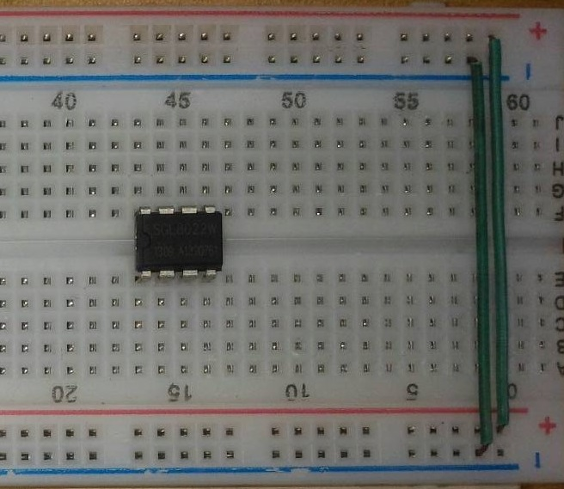
使用麵包板組裝觸控電路
大顯身手中~~~~
麵包板試做

Slide 5
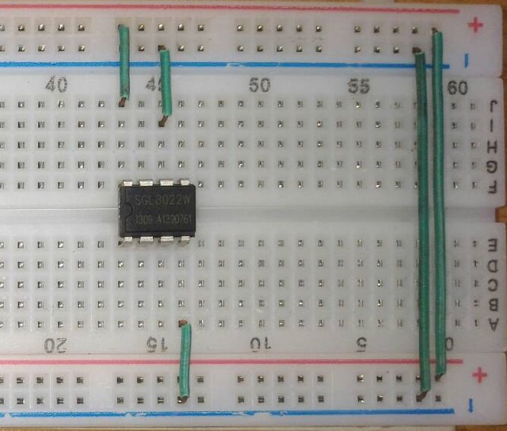
使用麵包板組裝觸控電路
大顯身手中~~~~
麵包板試做

Slide 6
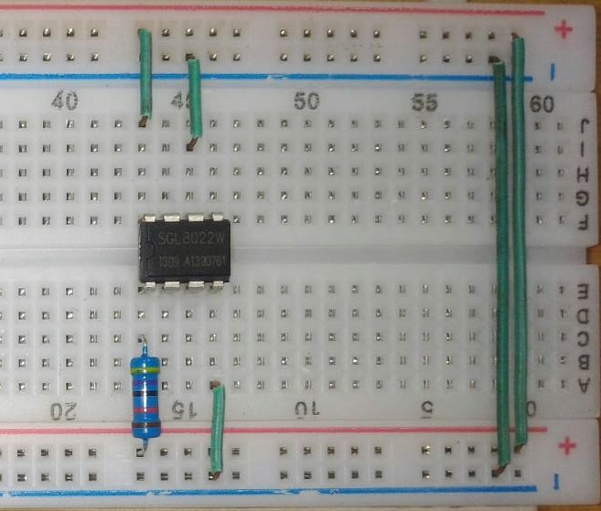
使用麵包板組裝觸控電路
大顯身手中~~~~
麵包板試做

Slide 7
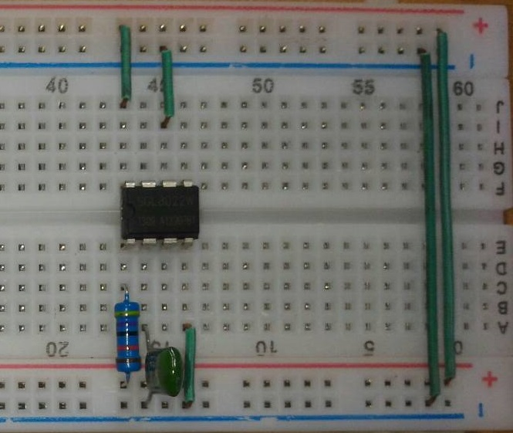
使用麵包板組裝觸控電路
大顯身手中~~~~

Slide 8
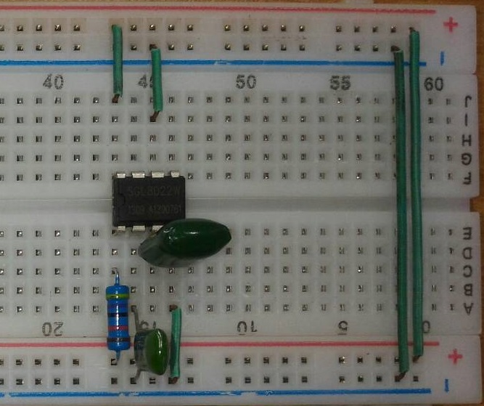
使用麵包板組裝觸控電路
大顯身手中~~~~
麵包板試做

Slide 9
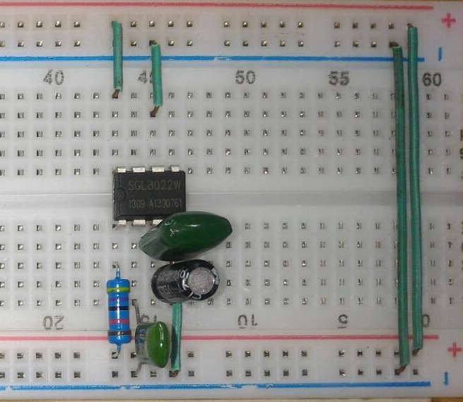
使用麵包板組裝觸控電路
大顯身手中~~~~
麵包板試做

Slide 10
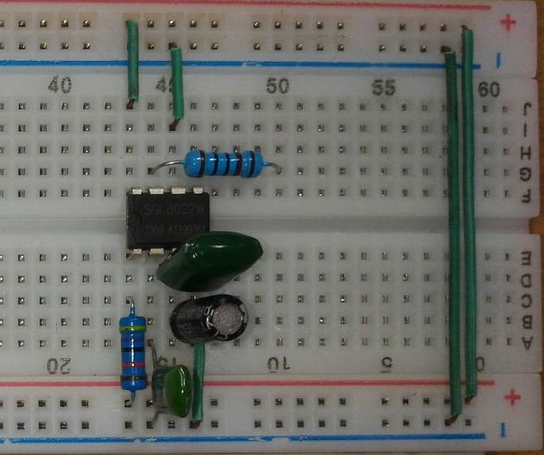
使用麵包板組裝觸控電路
大顯身手中~~~~
麵包板試做

Slide 11
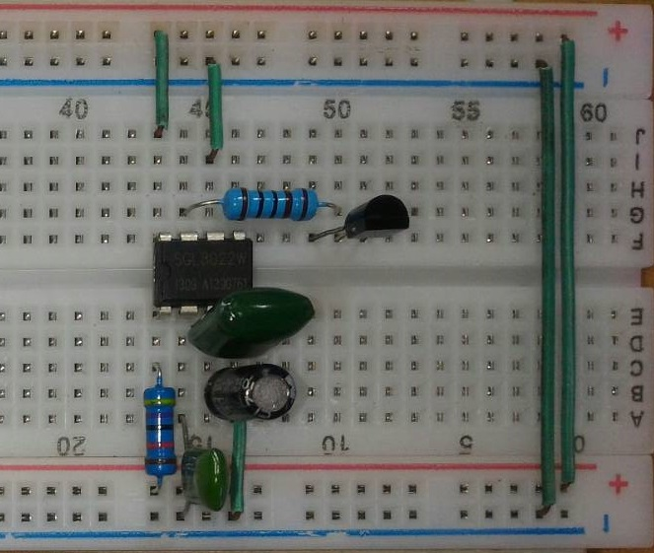
使用麵包板組裝觸控電路
大顯身手中~~~~
麵包板試做

Slide 12
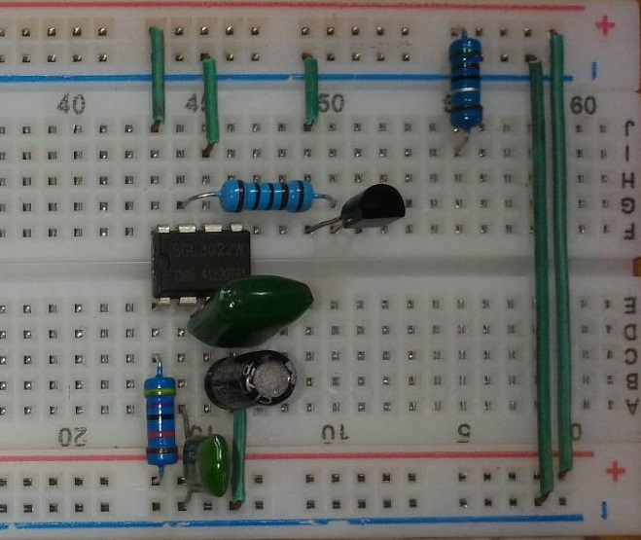
使用麵包板組裝觸控電路
大顯身手中~~~~
麵包板試做

Slide 13
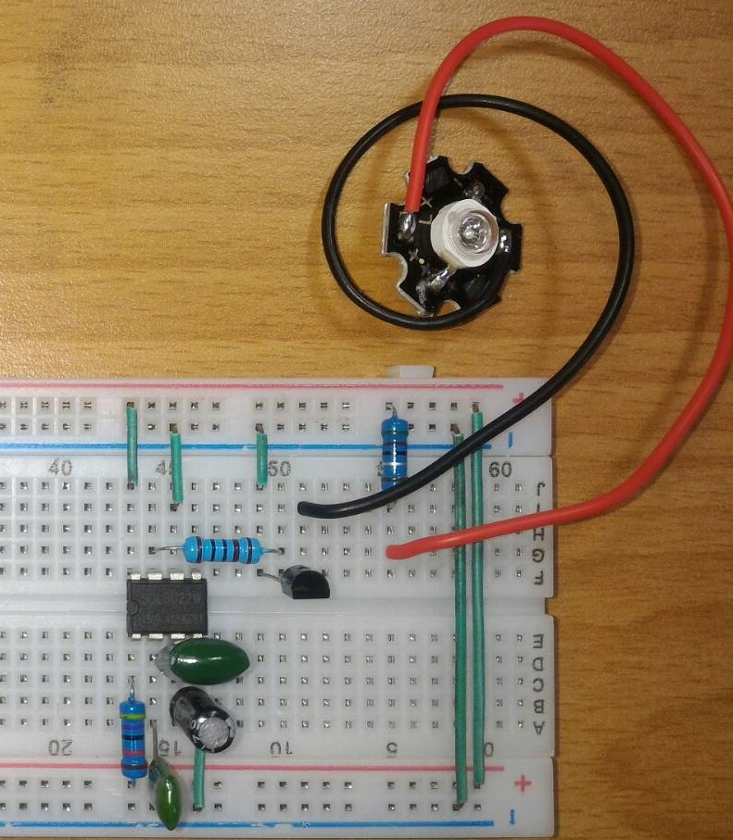
使用麵包板組裝觸控電路
大顯身手,組裝完成了~~~~
麵包板試做

Slide 14
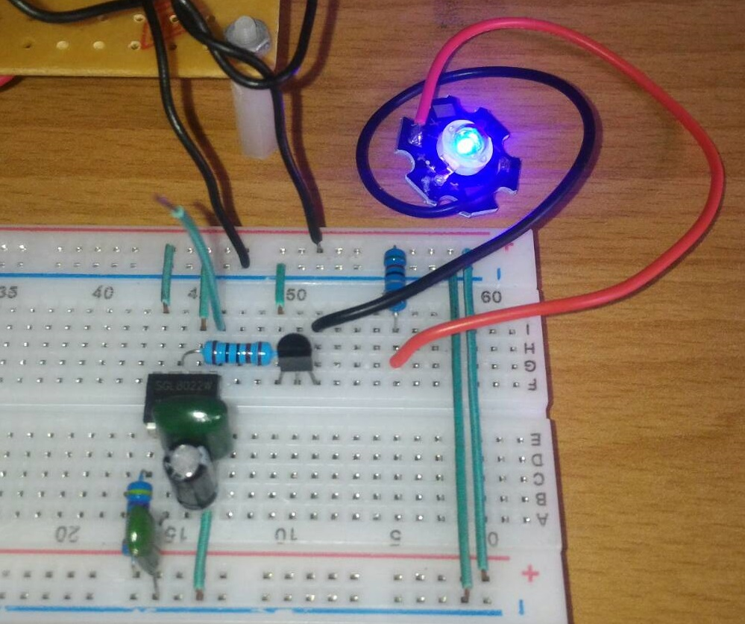
使用麵包板組裝觸控電路
通電測試去~~~~
麵包板試做

Slide 15
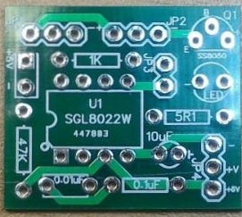
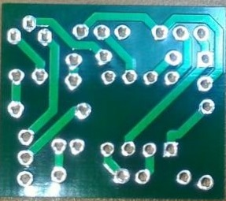
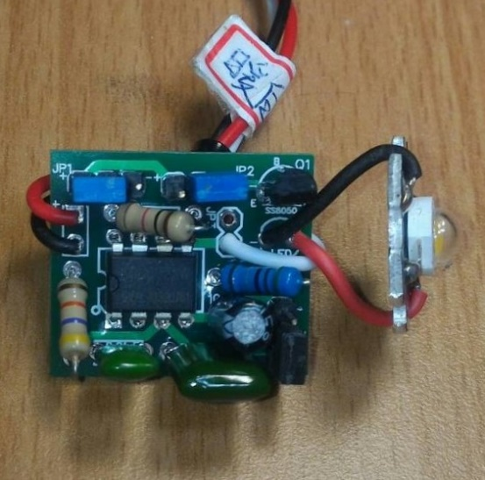
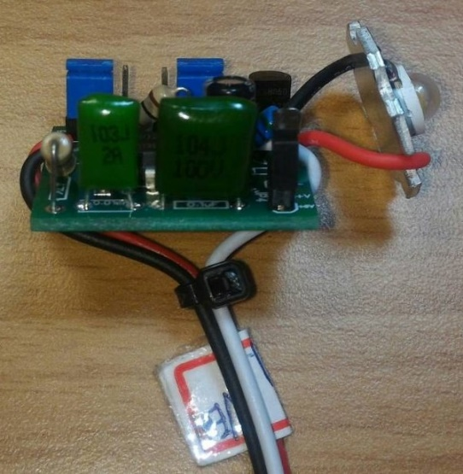
使用印刷電路板焊接觸控電路
終極挑戰~~~~
使用元件：
ＰＣＢ板 一塊 SGL 8022W 一顆
SS8050 一顆 1W LED 一組
47 KΩ/(1/4W) 一個 1 KΩ/(1/4W)一個
5R1 Ω/(1/2W)一個 10 uF/25V 一個
0.01 uF/25V 一個 0.1 uF/25V 一個
USB(公)接頭 一組 ３Ｐ快接線 一組
排針(3P) 三個 跳線帽 三個
螺絲組 一組 束線 一條
５Ｖ電源(可用行充取代) 一組
電路板焊接

Slide 16
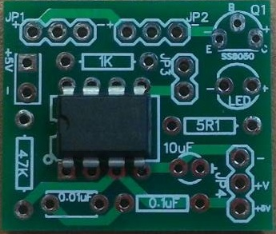
SGL 8022W IC(注意方向)
終極挑戰~~~~

Slide 17
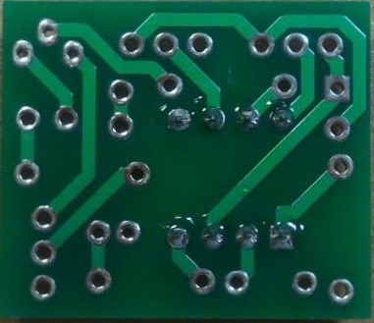
IC銲接完畢
終極挑戰~~~~

Slide 18
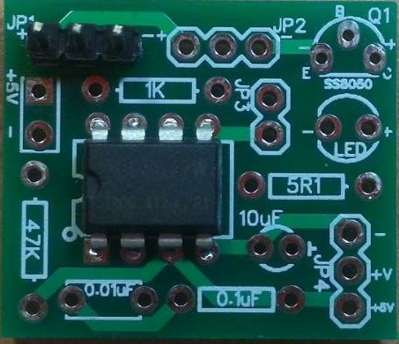
跳線腳座JP1、JP2、JP4
終極挑戰~~~~

Slide 19
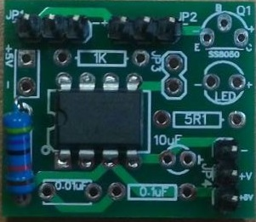
47KΩ電阻
終極挑戰~~~~

Slide 20
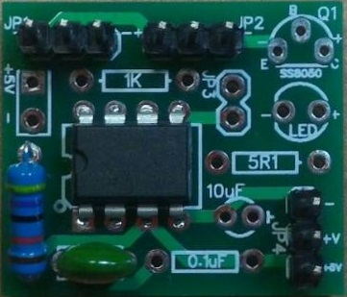
0.01μF塑膠電容
終極挑戰~~~~

Slide 21
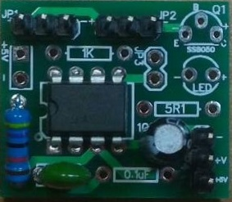
10μF電解電容(注意極性)
終極挑戰~~~~

Slide 22
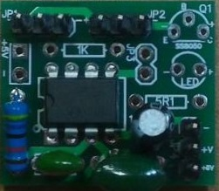
0.1μF塑膠電容
終極挑戰~~~~

Slide 23
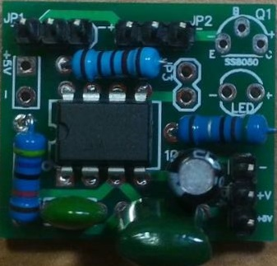
1K Ω電阻，5R1(5.1 Ω)電阻
終極挑戰~~~~

Slide 24
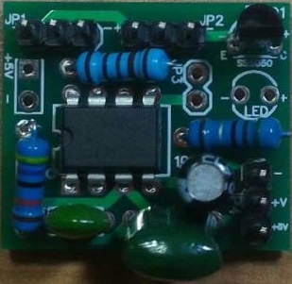
SS8050電晶體(注意極性)
終極挑戰~~~~
電路板焊接

Slide 25
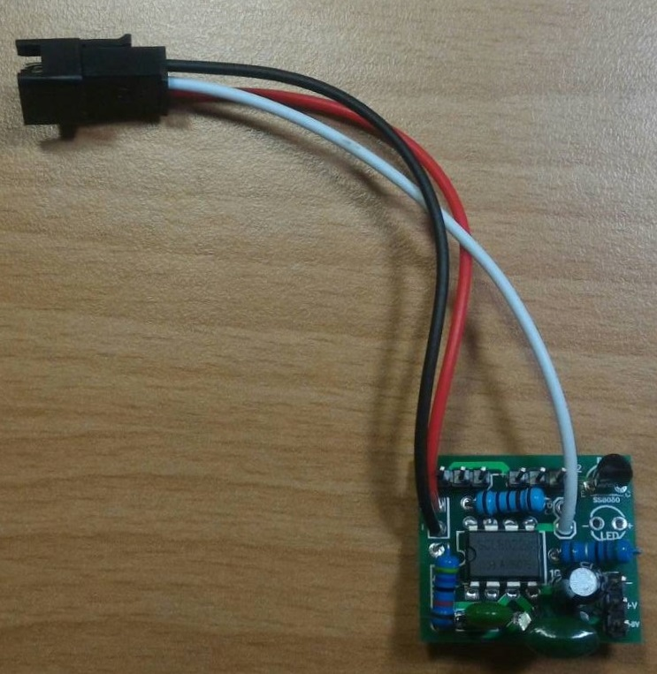
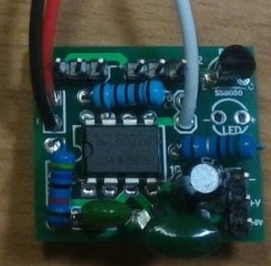
電源及觸控線
終極挑戰~~~~
電路板焊接

Slide 26
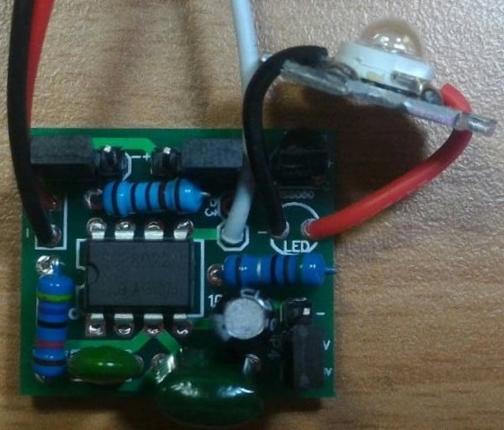
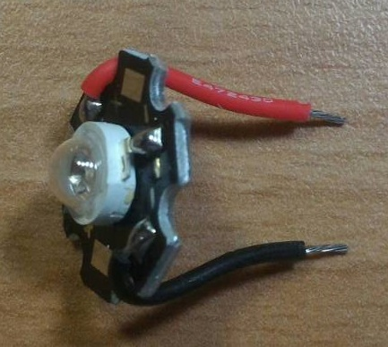
5V LED燈
終極挑戰~~~~
電路板焊接

Slide 27
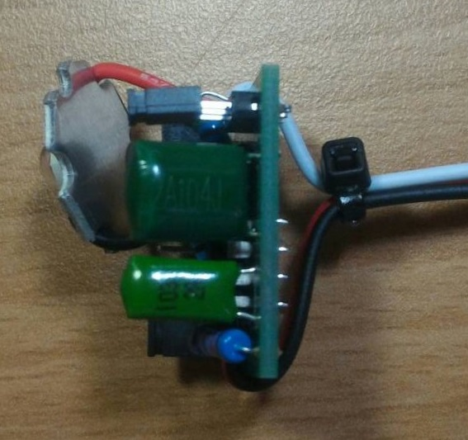
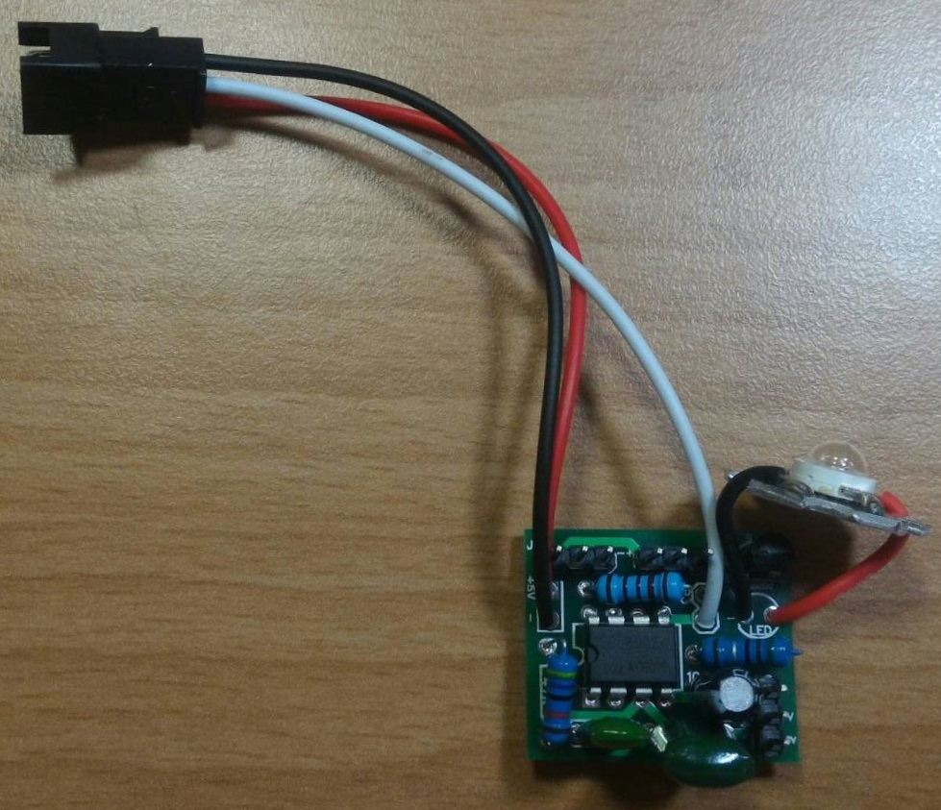
使用印刷電路板焊接觸控電路
終極挑戰~~~~
電路板焊接

